Slide 1
Педагогічний діалог
Як мотивувати учнів на уроках та в позаурочній діяльності

Slide 2
«Можна привести коня до водопою, але неможливо примусити його пити»

Slide 3
Мотивація — не тільки супутник, але й продукт діяльності. Вона — як апетит: втрачається або розвивається залежно від того, чи людина обмежує себе в їжі, чи харчується смачно і досхочу.

Slide 4
Мотиви навчання мають двоякий характер:
можуть бути зовнішніми і виступати у вигляді вимог навчальних планів, програм, школи, вчителів, батьків тощо;
можуть зумовлюватися внутрішніми почуттями учня, пов'язаними з особистими інтересами, переконаннями, намірами, мріями, ідеалами, пристрастями, сформованими раніше установками.

Slide 5
Мотивацію треба розглядати не як короткочасний чинник, який можна відкинути після досягнення мети. Йдеться про те, щоб почуття обов'язку було стабільним, закріплювалося у характері людини і впливало на хід її життєдіяльності навіть тоді, коли стимулюючі фактори перестають діяти.

Slide 6
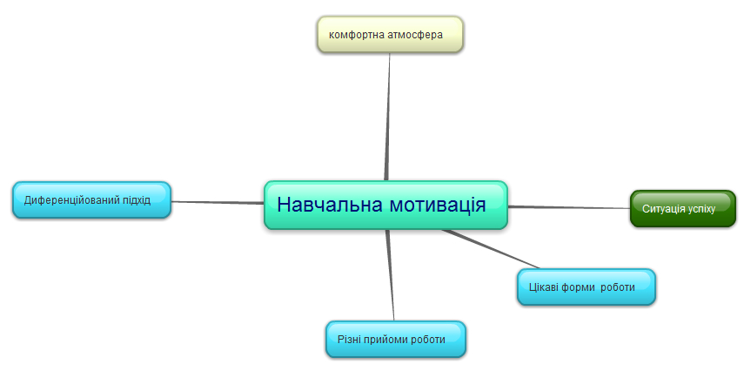

Slide 7
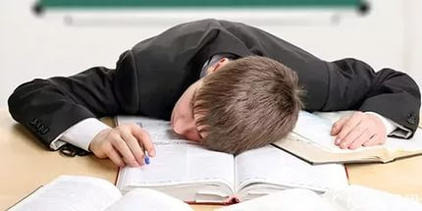
Найменшу користь приносять зовнішні негативні мотиви — залякування

Slide 9
ДЖЕРЕЛА МОТИВАЦІЇ
Усвідомлення і прийняття учнем суспільної потреби навчання.
Потреба самоствердження стимулює процес самовдосконалення.
Задоволення від самого процесу навчання є вагомим постійно діючим джерелом мотивації навчання, що називають радістю пізнання.
Головним джерелом мотивації є праця.
Нове могутнє джерело мотивації - ринок праці.

Slide 10
ВАЖЛИВО!
Проблема мотивації навчання зводиться не до того, як її сформувати, а як її зберегти, не загубити, не зруйнувати, розвинути, як забезпечити дитині радість власного досягнення. Тут — джерело не тільки навчальної мотивації, але й людського щастя взагалі.

Slide 11
Семінари (листопад):
Засідання обласної методсекції голів методкомісій з професій с/г профілю, легкої промисловості та сфери послуг професійно-технічного навчальних закладів області «Модель організації роботи методичної комісії в професійно-технічних навчальних закладів»
Викладач: Авраменко Ю.В.

Slide 12
Засідання обласної секції викладачів хімії та біології «Розвиток індивідуальних здібностей учнів, забезпечення умов для їх самореалізації».
Викладач: Сидоренко С.Л.

Slide 13
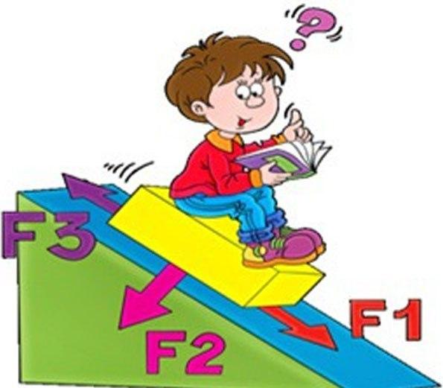
Засідання обласної секції викладачів фізики та астрономії «Педагогічні інновації: ідеї, реалії , перспективи»
Викладач: Гордієнко С.В.

Slide 14
Семінар заступників з навчально-виховної роботи «Система планування виховної роботи професійно-технічного навчального закладу, здійснення контролю за її станом»
Заступник з навчально-виховної роботи: Казак Н.В.

